Slide 1
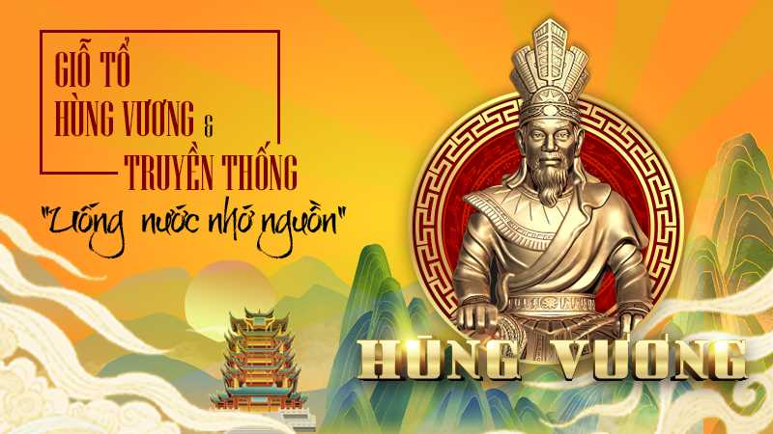




Lịch sử và địa lí
汇报人：千库网
(Tiết 1)

Slide 2


Slide 3




Dù ai đi ngược về xuôi
Nhớ ngày giỗ Tổ mùng Mười tháng Ba
Câu ca dao gợi cho bạn nhớ đến lễ hội nào ở nước ta?
Rằm Trung Thu
Giổ Tổ Hùng Vương
Hội đua thuyền
Hội Chùa Hương

Slide 4
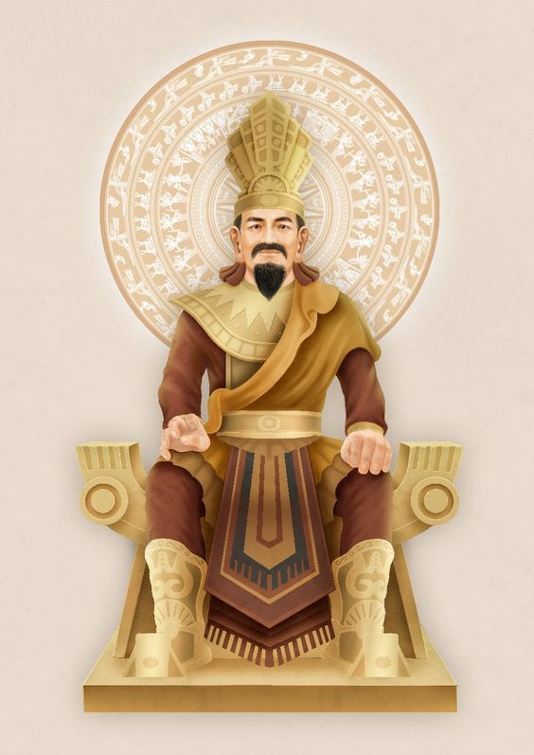
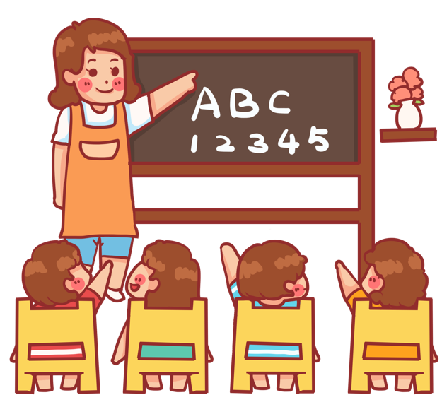
Em biết gì về nhân vật Vua Hùng?
Notes:
- GV nhận xét, chốt: Câu ca dao trên nhắc tới lễ hội Đền Hùng (ở tỉnh Phú Thọ). Đây là lễ hội được tổ chức ngày 10/3 âm lịch hằng năm để tưởng nhớ công lao dựng nước của các vua Hùng. Cũng chính vì thế mà Bác Hồ đã có câu:
“ Các vua Hùng đã có công dựng nước
Bác cháu ta phải cùng nhau giữ lấy nước.”
- Mời các em cùng tìm hiểu bài học hôm nay: “Đền Hùng và lễ giỗ Tổ Hùng Vương” để hiểu hơn về nơi đây.

Slide 5
Lịch sử và địa lí
汇报人：千库网
(Tiết 1)

Slide 6
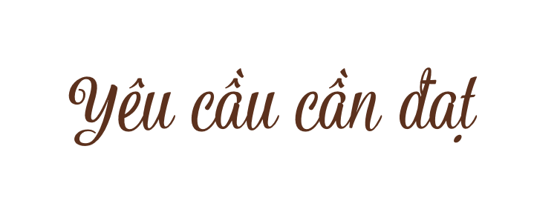
* Năng lực đặc thù:
- Xác định được vị trí của khu di tích Đền Hùng; đọc được sơ đồ và giới thiệu được một số công trình kiến trúc chính trong quần thể khu di tích Đền Hùng; biết được thời gian, địa điểm tổ chức lễ giỗ Tổ Hùng Vương hiện nay.
- Trình bày được những nét sơ lược về lễ giỗ Tổ Hùng Vương.
- Thể hiện được niềm tự hào về truyền thống dân tộc qua lễ giỗ Tổ Hùng Vương.
* Năng lực chung: Năng lực tư duy, giải quyết vấn đề, giao tiếp hợp tác, tìm tòi, khám phá
* Phẩm chất: Yêu nước, nhân ái, chăm chỉ, trách nhiệm.

Slide 7



Slide 8
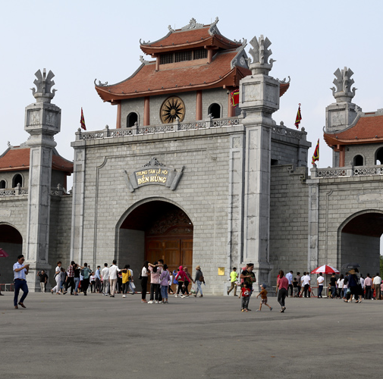
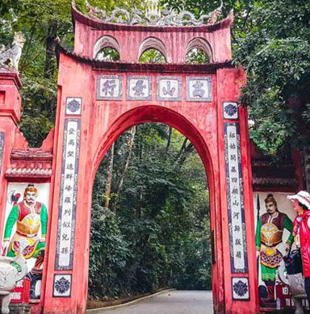
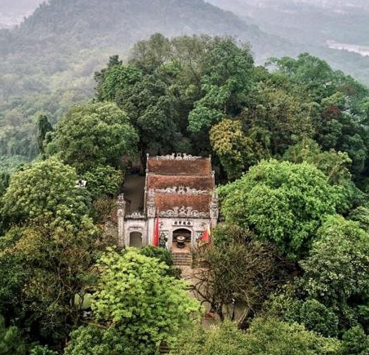
Đọc thông tin và quan sát hình 1
Xác định vị trí của khu di tích Đền Hùng trên lược đồ hình 1.

Slide 9
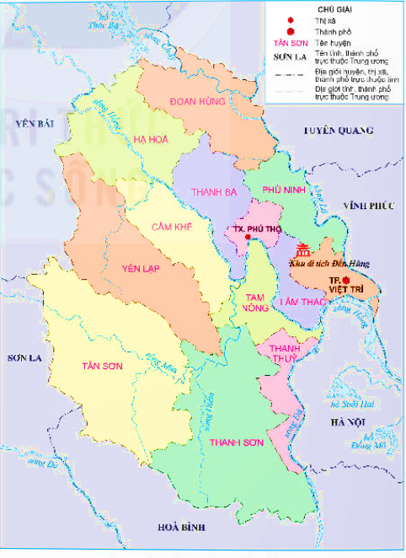
Khu di tích Đền Hùng chủ yếu thuộc thành phố Việt Trì, tỉnh Phú Thọ
Nơi đây là trung tâm của vùng đất mà các vua Hùng lập nên nhà nước đấu tiên của người Việt
Lược đồ hành chính tỉnh Phú Thọ

Slide 10
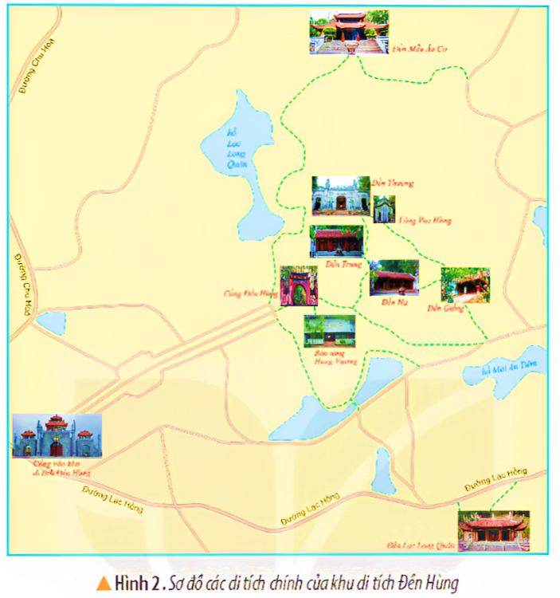

Đọc thông tin và quan sát hình 2
Kể tên và xác định vị trí một số công trình kiến trúc chính trong khu di tích Đền Hùng trên sơ đồ hình 2.

Slide 11
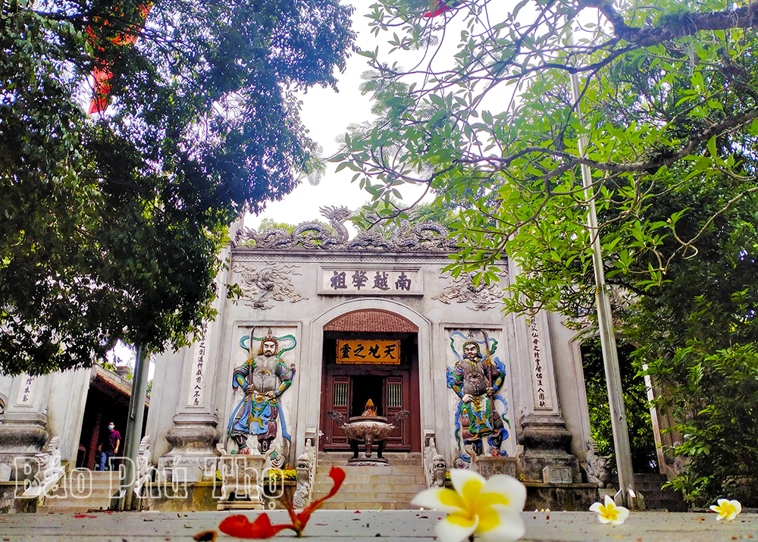

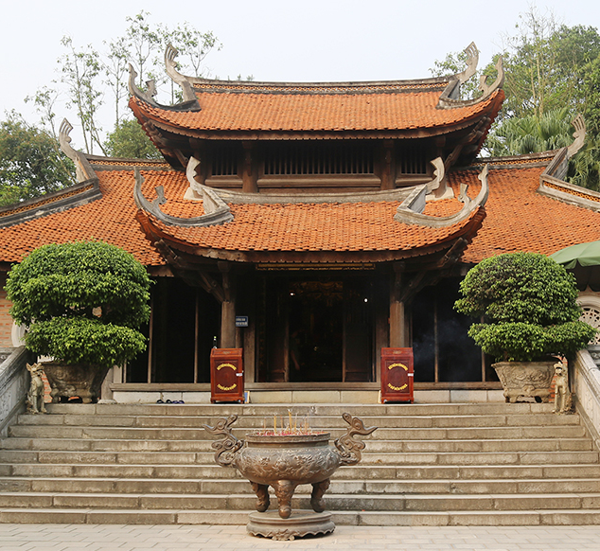
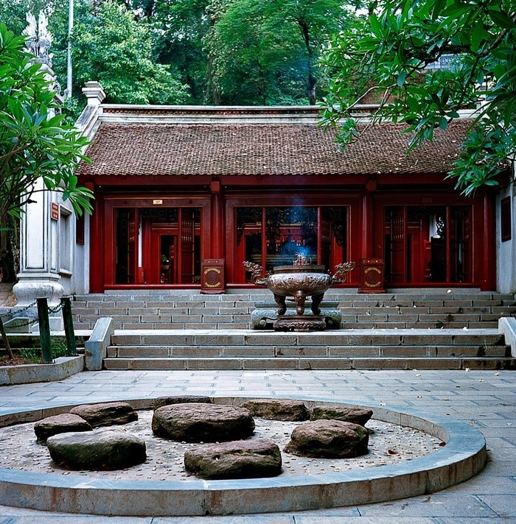
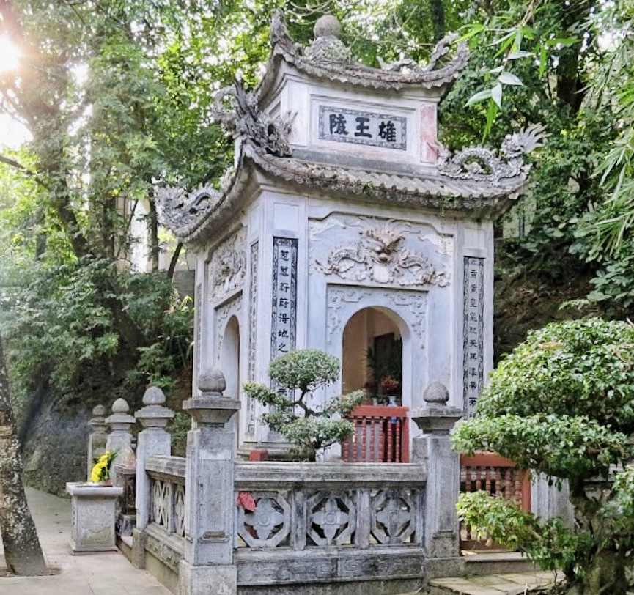
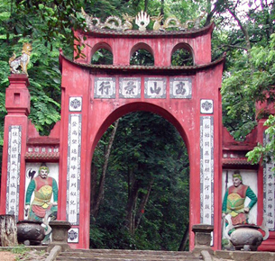
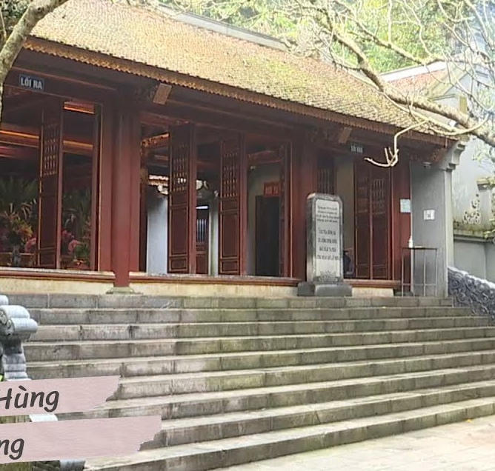
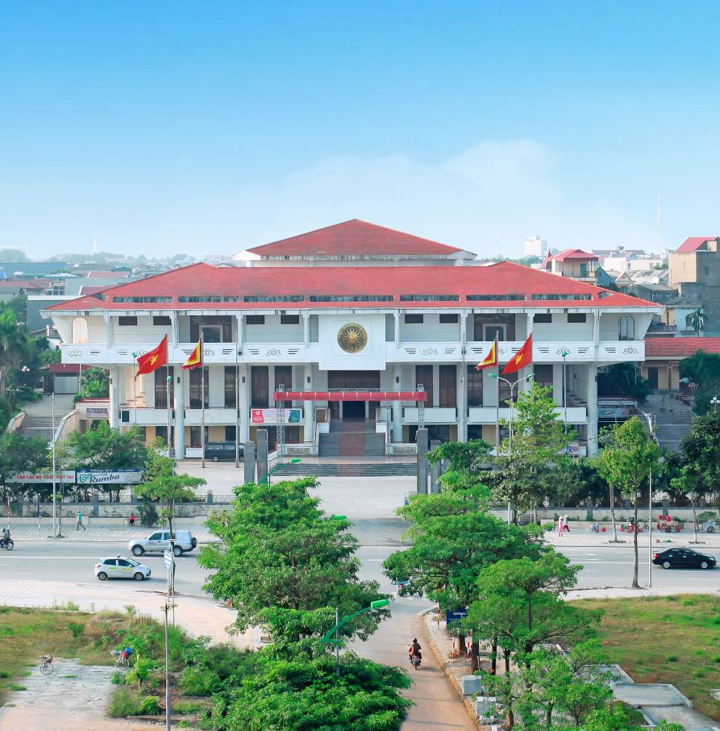
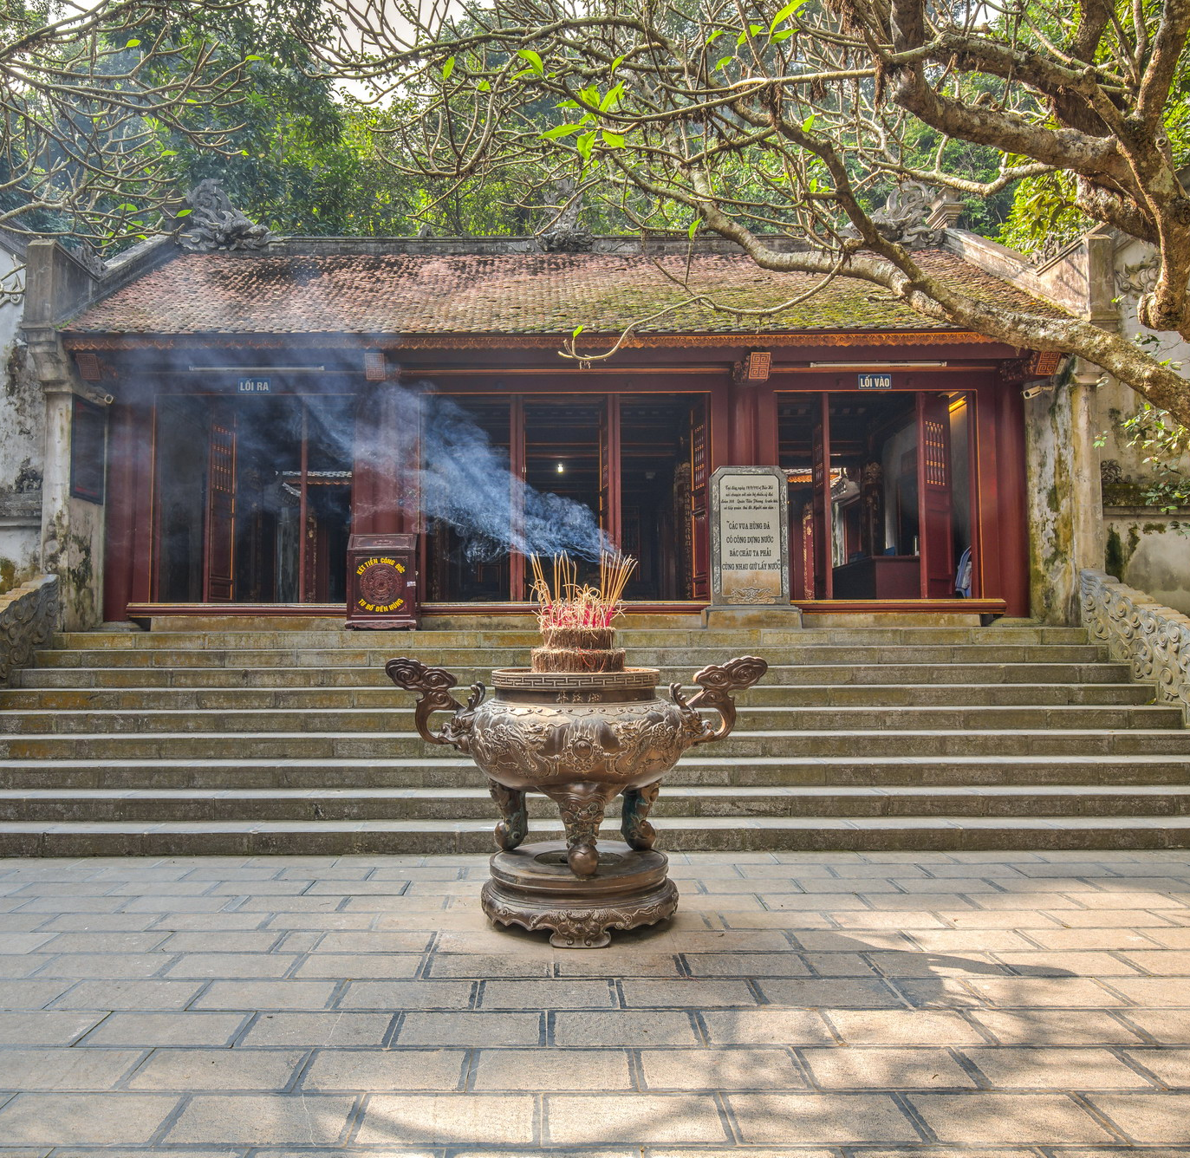
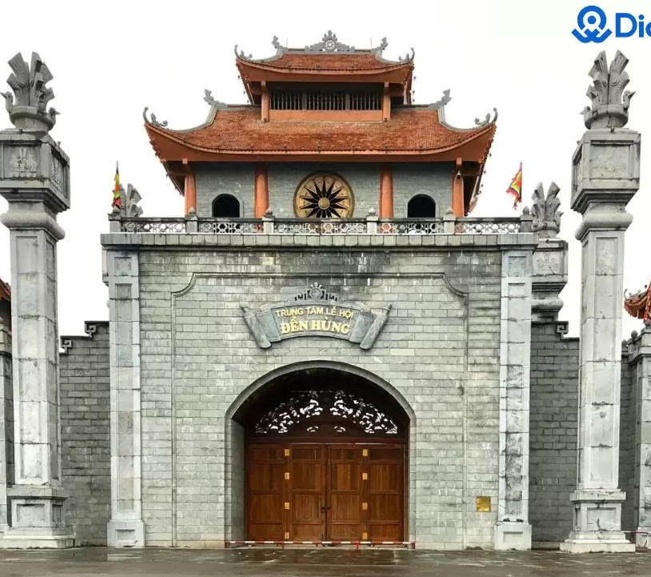
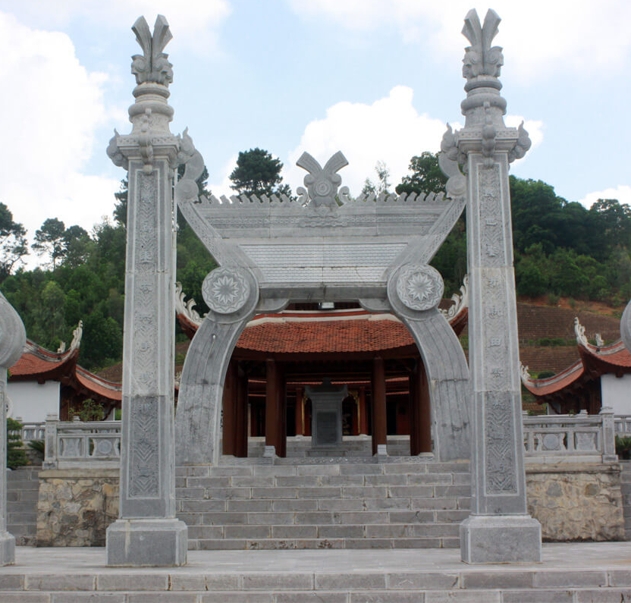
Đền Mẫu Âu Cơ
Đền Thượng
Đền Trung
Lăng Vua Hùng
Đền Giếng
Cổng Đền Hùng
Bảo Tàng Hùng Vương
Đền Hạ
Cổng vào khu di tích Đền Hùng
Đền Lạc Long Quân

Slide 12
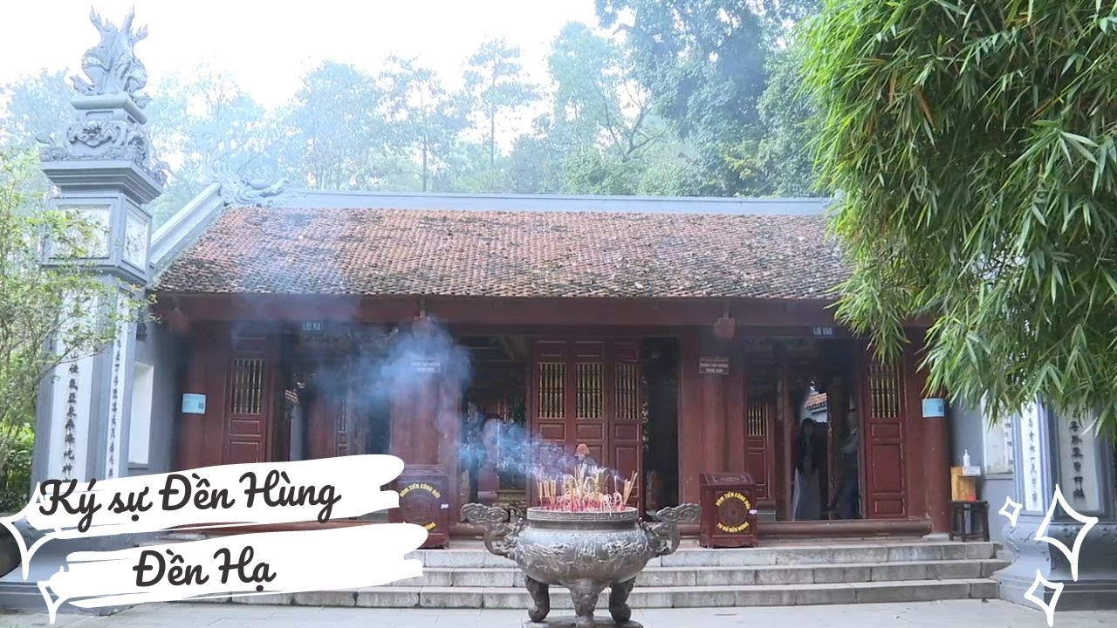
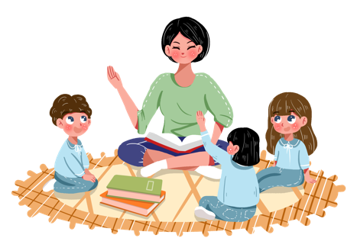
Đền Hạ - Tương truyền đây là nơi mẹ Âu Cơ sinh ra bọc trăm trứng, sau nở thành 100 người con, nguồn gốc “đồng bào” bắt nguồn từ đây.

Slide 13
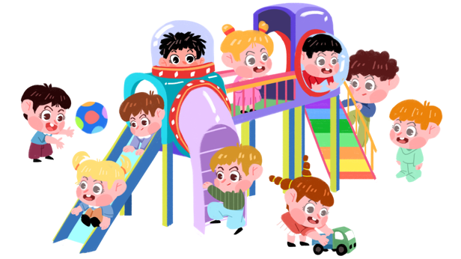
Đến Thượng – Nơi các Vua Hùng tiến hành các nghi lễ cầu mưa thuận gió hòa, mùa màng tươi tốt.
Cửa đền có chữ:
“Nam Việt triệu tổ”.

Slide 14


Các nhóm hãy quan sát hình 3 kết hợp đọc thông tin mục 2.
Thực hiện nhiệm vụ:
1. Cho biết thời gian và địa điểm tổ chức lễ giỗ Tổ Hùng Vương.
2. Giới thiệu sơ lược về lễ giỗ Tổ Hùng Vương và nêu ý nghĩa
của ngày giỗ Tổ.

Slide 15

Ý NGHĨA
THỜI GIAN
...
....
...
LỄ GIỖ TỔ HÙNG VƯƠNG
GIỚI THIỆU
ĐỊA ĐIỂM
...
...
...

Slide 16
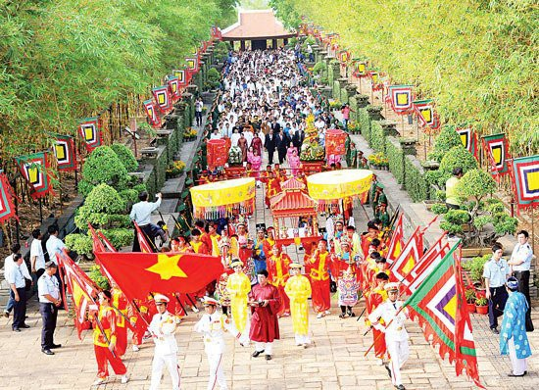
Thời gian và địa điểm tổ chức lễ giỗ Tổ Hùng Vương
Lễ giổ Tổ Hùng Vương được tổ chức vào ngày mùng 10 tháng 3 âm lịch hàng năm
Ngày Giỗ Tổ Hùng Vương - Lễ hội Đền Hùng tổ chức tại Đền Hùng, thành phố Việt Trì, tỉnh Phú Thọ.
Lễ giỗ Tổ Hùng Vương là ngày lễ lớn của dân tộc (vào ngày này, người lao động, HS, sinh viên, cán bộ, công chức,... cả nước được nghỉ).

Slide 17
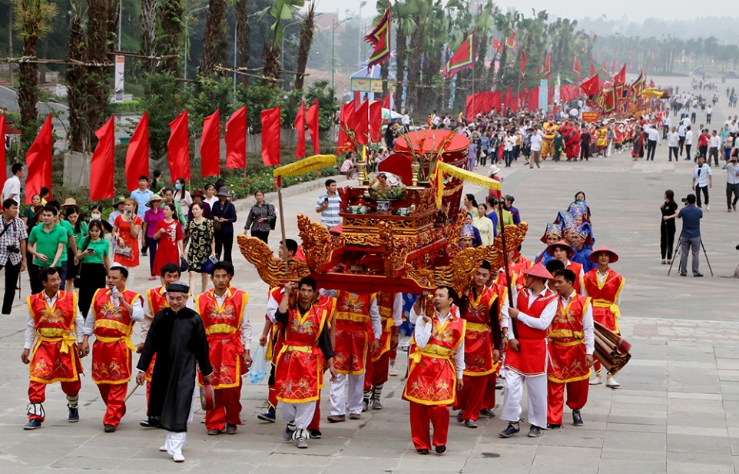
Sơ lược về lễ giỗ Tổ Hùng Vương
Nghi lễ rước kiệu về Đền Hùng là một trong những nghi lễ truyền thống nằm trong chương trình Giỗ Tổ Hùng Vương - Lễ hội Đền Hùng hàng năm và được duy trì và bảo tồn từ lâu đời, qua đó tôn vinh giá trị Tín ngưỡng thờ cúng Hùng Vương ở Phú Thọ đã được UNESCO công nhận là Di sản Văn hóa phi vật thể đại diện của nhân loại.
Nghi lễ rước kiệu về Đền Hùng

Slide 18
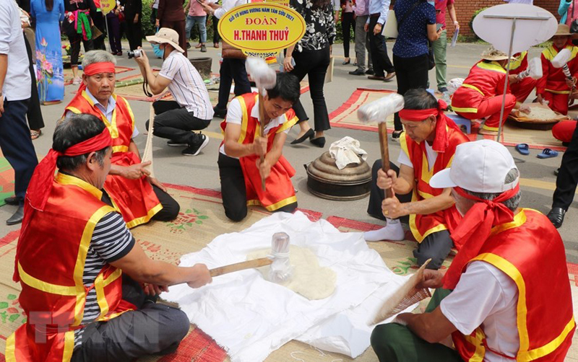
Sơ lược về lễ giỗ Tổ Hùng Vương
Đây là một trong những hoạt động văn hóa đặc sắc, thể hiện truyền thống “uống nước nhớ nguồn” của dân tộc ta. Hội thi gói, nấu bánh chưng, giã bánh giầy nhằm tái hiện cuộc thi làm các lễ vật dâng cúng tổ tiên có từ thời Hùng Vương dựng nước. Thông qua hội thi nhằm khơi dậy niềm tự hào về lịch sử, thể hiện lòng hiếu kính tổ tiên, cha mẹ và tinh thần đại đoàn kết.
Thi giã bánh giầy

Slide 19
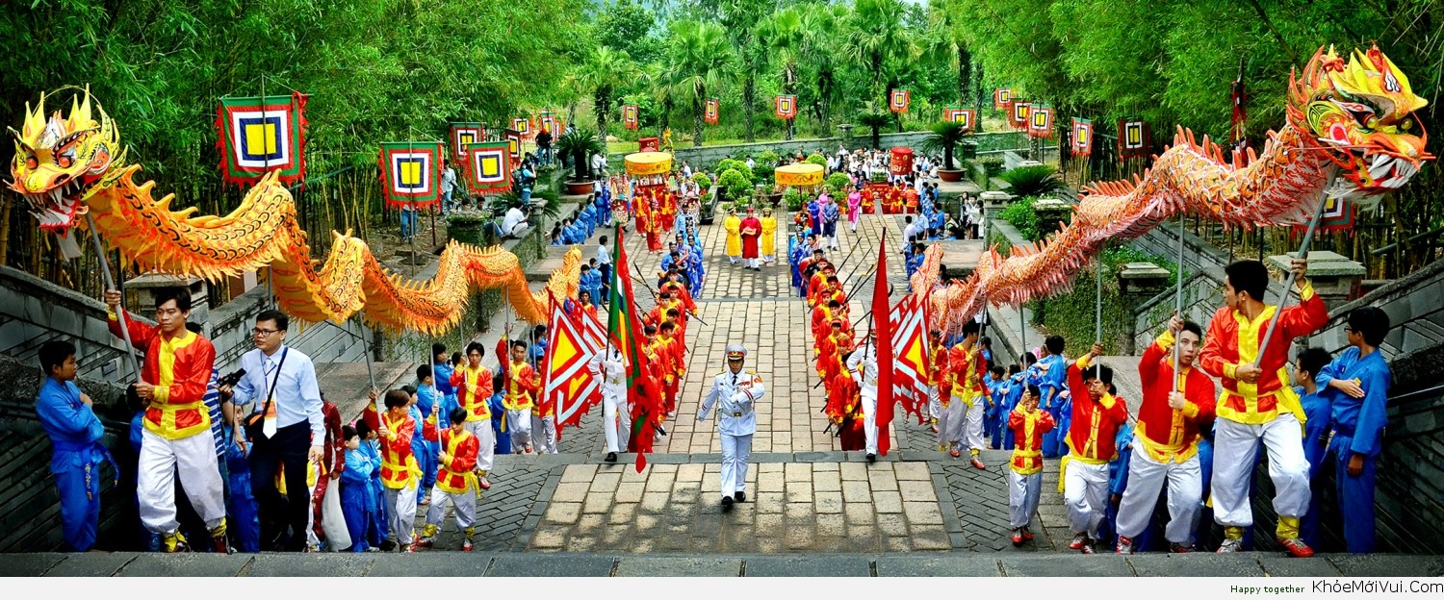
Ý nghĩa của ngày lễ giỗ Tổ Hùng Vương
Giỗ Tổ Hùng Vương là một lễ hội lớn nhằm tưởng nhớ và tỏ lòng biết ơn công lao lập nước của các vua Hùng, những vị vua đầu tiên của dân tộc

Slide 20



Slide 21


Slide 22
Ghi vở
1. Khu di tích Đền Hùng.
Lễ giổ Tổ Hùng Vương được tổ chức vào ngày mùng 10 tháng 3 âm lịch hàng năm
2. Giỗ Tổ Hùng Vương.
Giỗ Tổ Hùng Vương là một lễ hội lớn nhằm tưởng nhớ và tỏ lòng biết ơn công lao lập nước của các vua Hùng, những vị vua đầu tiên của dân tộc

